Slide 1

SafePet
Francisca Espinosa, Felipe González

Slide 2
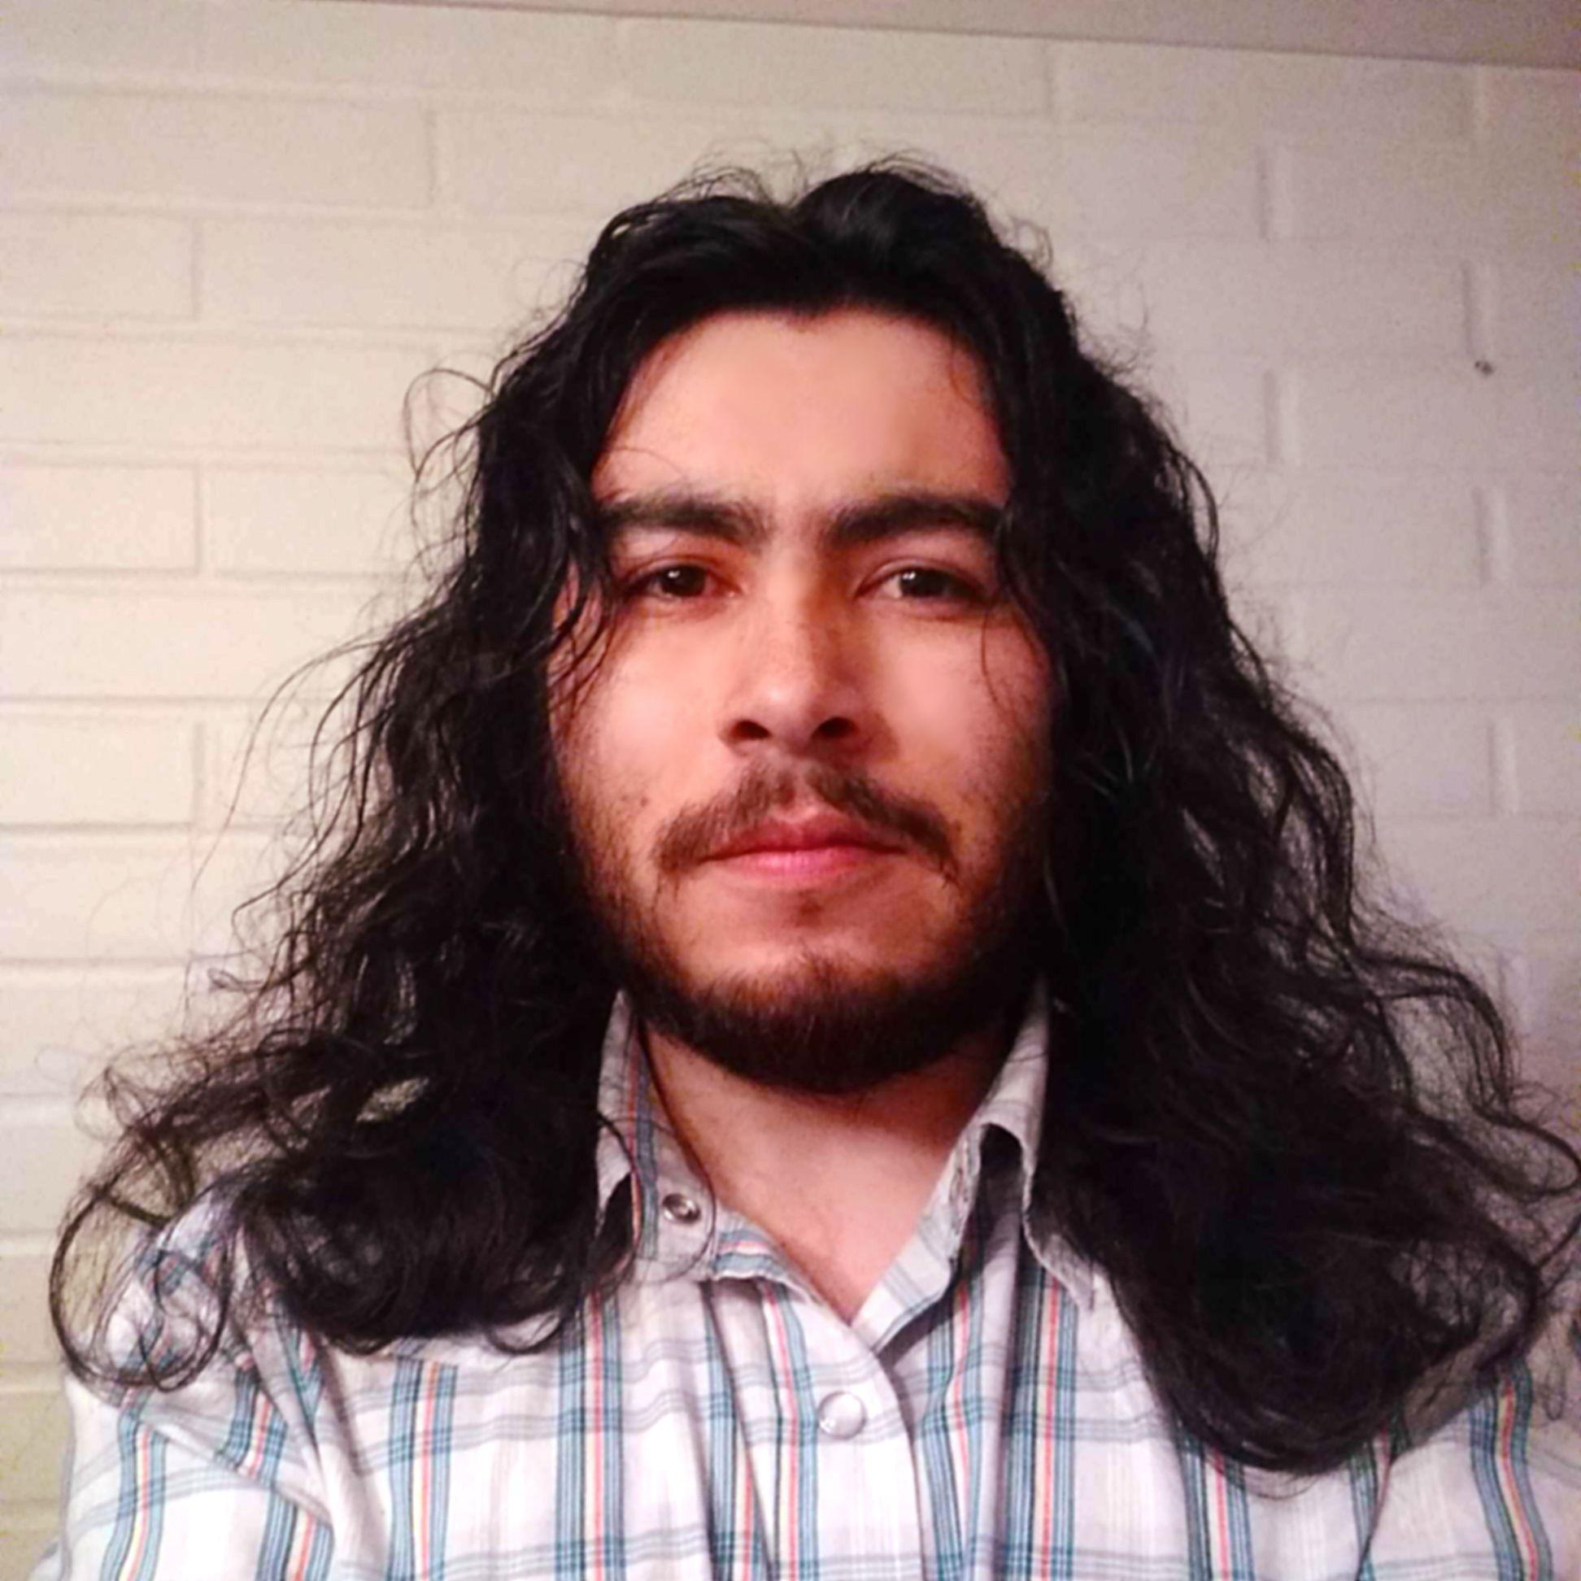
Equipo
Metodología Ágil
Francisca Espinosa
Scrum Master | Desarrollo | QA
Felipe González
Product Owner | Desarrollo | QA
Scrum facilita la flexibilidad y el desarrollo centrado en la entrega de valor.

Slide 3
Contexto
¿Cuál es el problema?
La dificultad que enfrentan los dueños de mascotas perdidas al intentar encontrarlas
¿Cómo lo proponemos resolver?
Una aplicación móvil que permite hacer reportes de hallazgo de estas mascotas en tiempo real

Slide 4
Objetivo General
Nuestro objetivo general es facilitar el proceso de reunir a dueños de mascotas perdidas con ellas.
Objetivos específicos
Desarrollar una aplicación que facilite reunir a los dueños con sus mascotas.
Implementar el registro y reporte de mascotas extraviadas.
Implementar un sistema de notificacion y mensajeria segura para reportar al dueño
Integrar funciones de geolocalización en tiempo real y lector de QR.

Slide 5
Funcionalidades Clave
Registro de Mascotas: Almacenamiento y manejo de los datos de las mascotas.
Reporte de Avistamiento: Manejo de reportes hechos por usuarios al avistar un animal.
Alertas de Extravío: Manejo de alertas hechos por dueños al extraviar un animal.
Puntos de Interés: Muestra el mapa y puntos de interés, como veterinarias, sedes de fundaciones, refugios, etc.
Geolocalización y Geofencing: Maneja el rastreo de mascotas que tengan etiquetas GPS.
Mensajería: Maneja el envío y recepción de mensajes entre usuarios.
Noticias y Avisos: Obtiene noticias desde fuentes selectas (fundaciones, refugios, etc.).

Slide 6
Alcances y Limitaciones del Proyecto
App móvil basada en Web, mediante Capacitor.
Registro de usuarios y mascotas.
Reporte de mascotas extraviadas y avistamientos en mapa.
Lectura de códigos QR para identificar mascotas.
Mensajería básica entre dueño y persona que encuentra la mascota.
Sistema de noticias y avisos en base a tenencia responsable.
Requiere conexión a internet
Precisión de ubicación depende del dispositivo del usuario

Slide 7
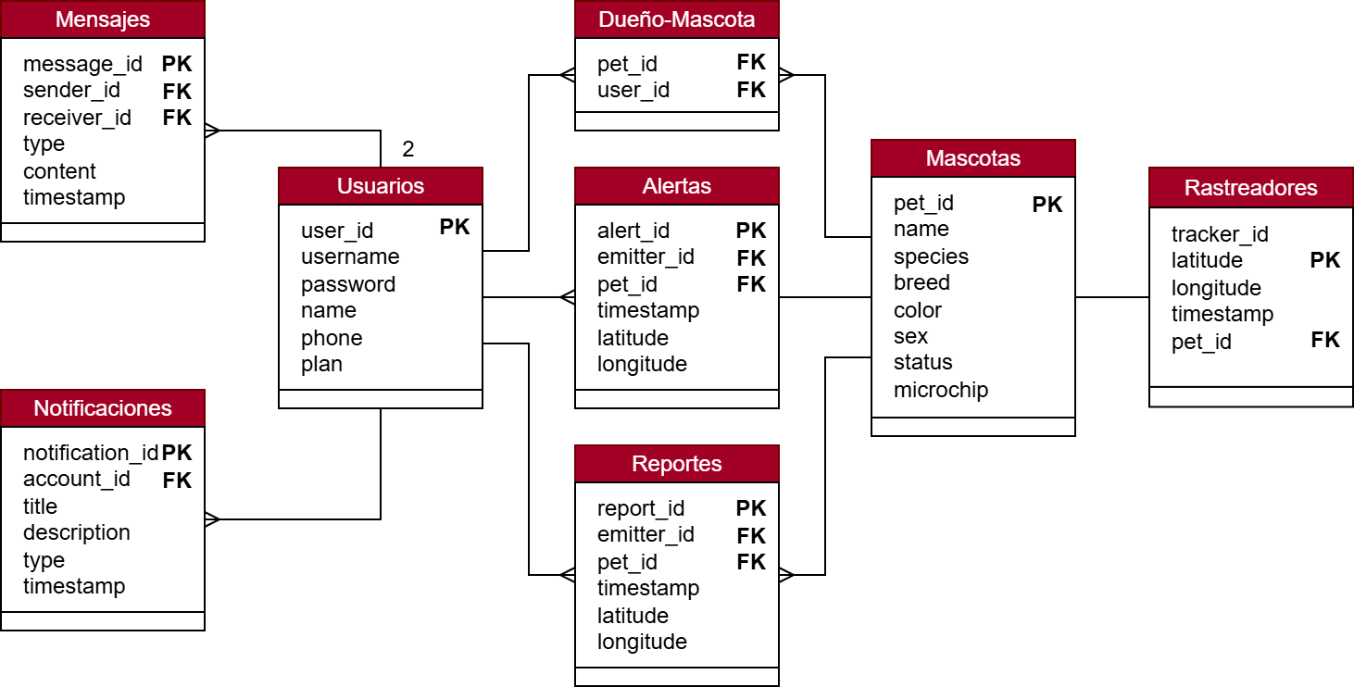
Modelo de datos

Slide 8
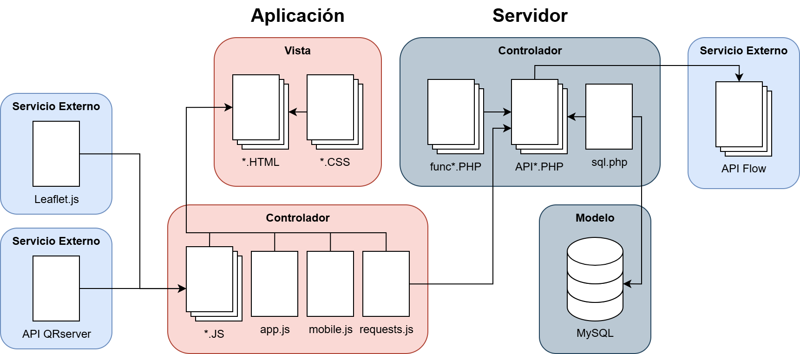
Arquitectura del software

Slide 9
Tecnologías utilizadas
Modelo: MVC
Aplicación Móvil: Desarrollado con HTML5 + CSS3, JS, y Capacitor
Servidor Web: Servidor HTTP con stack LAMP* (en la nube)
Servidor BD: Servidor MySQL (junto al servidor web)
APIs, Librerías, y Contenido Externo:
  OpenStreet
  Feeds RSS
  QRServer
* Linux, Apache, MySQL, PHP

Slide 10
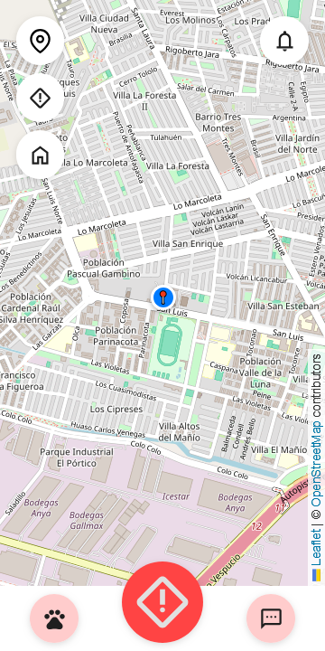
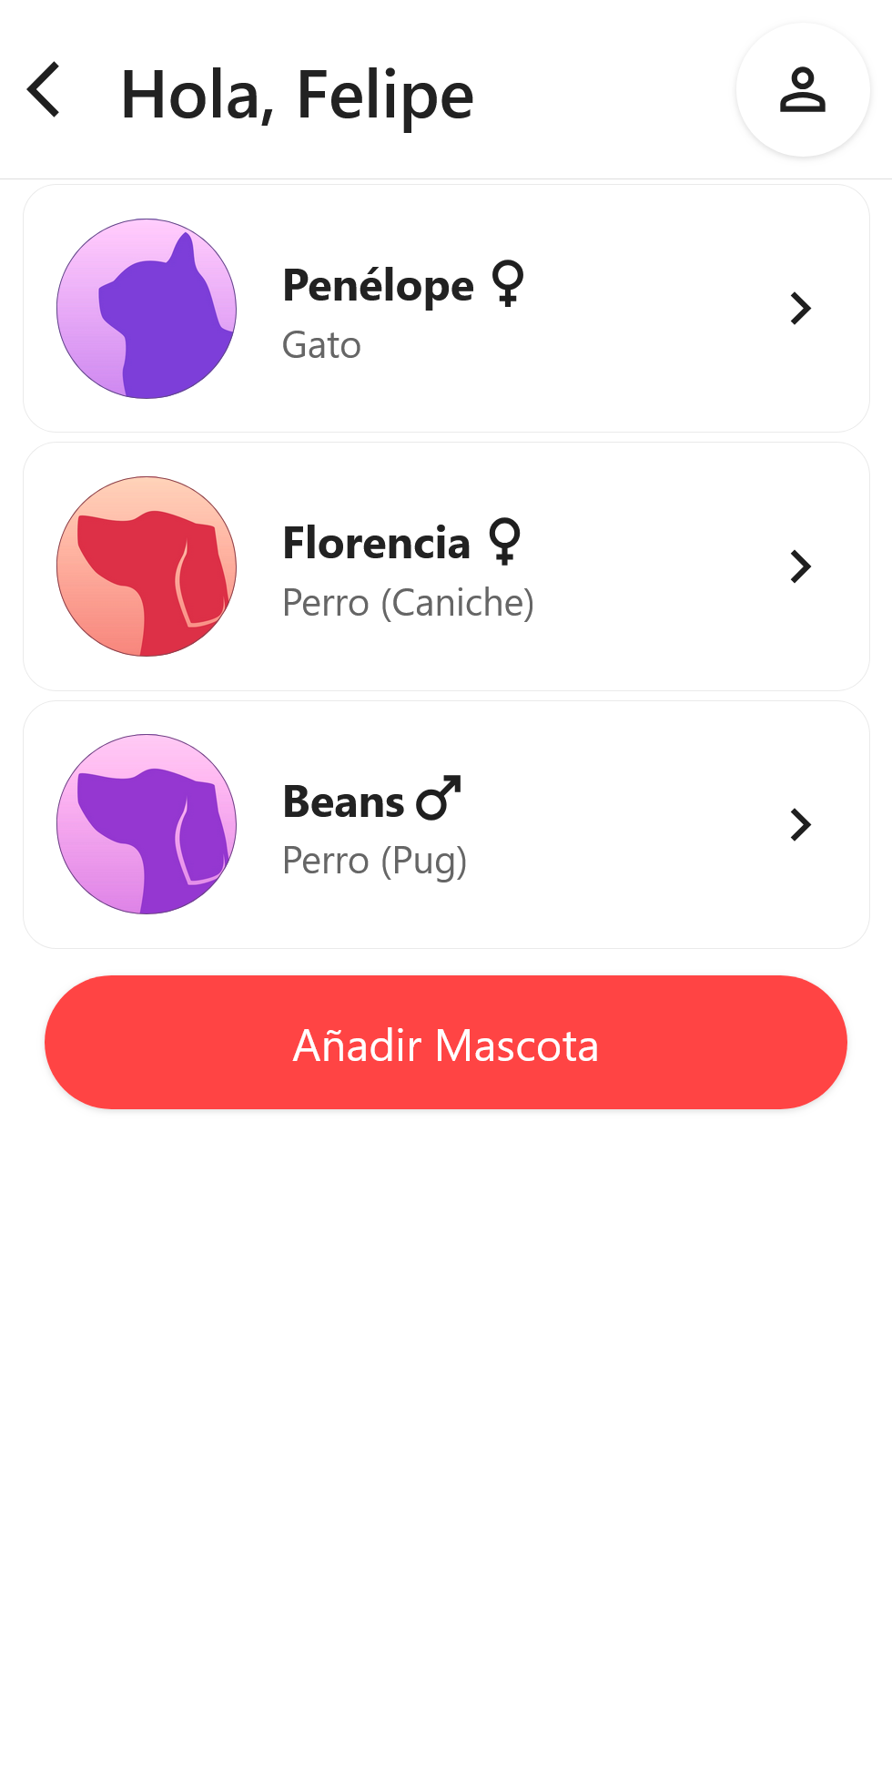
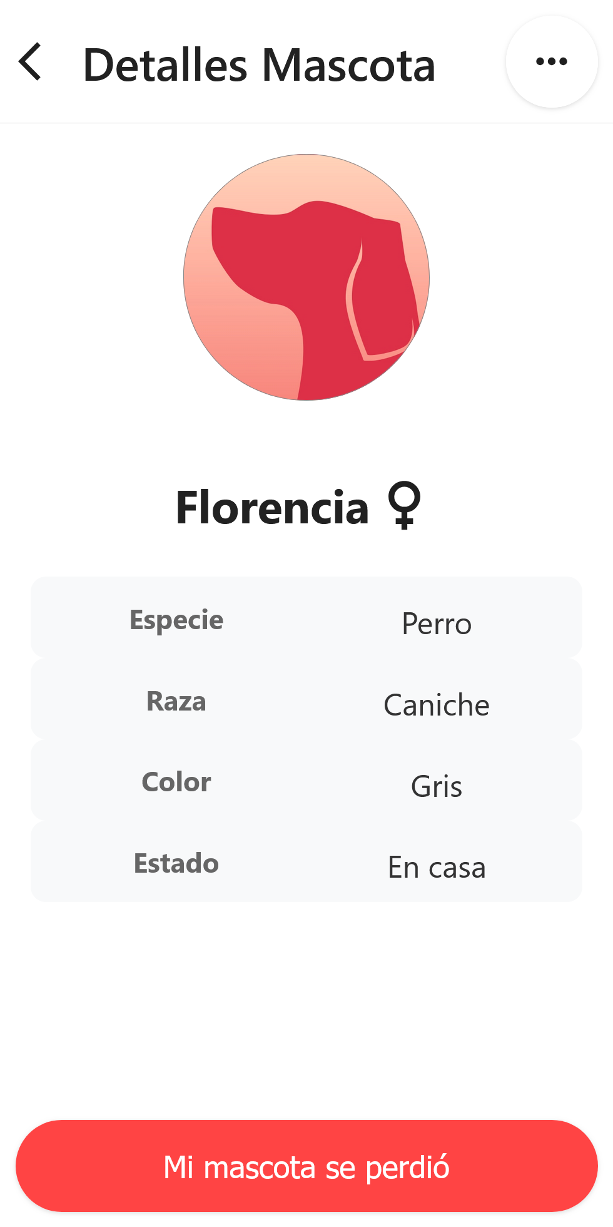
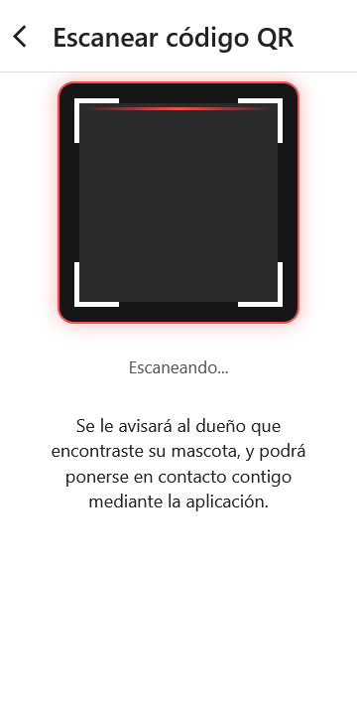
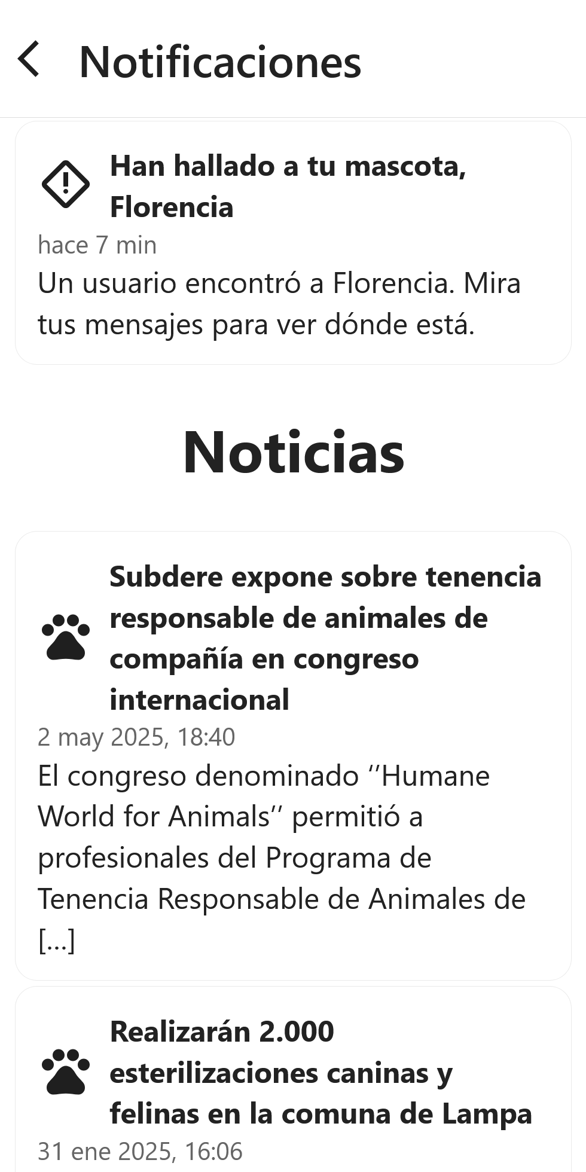
Resultados Obtenidos
Pantalla de Inicio
Lista de Mascotas
Detalles de Mascota
Reportar Hallazgo con QR
Notificaciones

Slide 11
Demostración

Slide 12
Obstáculos presentados durante el desarrollo
Configuración del servidor y problemas de CORS al consumir el backend desde la app.
Dificultades en la integración con Flow para los pagos de suscripción (firmas, redirecciones, pruebas).
Limitación en materiales para el desarrollo del prototipo del localizador.
Manejo de la geolocalización y el mapa, especialmente la precisión de la ubicación en algunos dispositivos.
Definir un modelo de datos que cubriera usuarios, mascotas, alertas, reportes y pagos sin duplicar información.
* CORS: Cross-Origin Resource Sharing

Slide 13
Conclusión
SafePet es un proyecto factible que aborda una necesidad real de la comunidad, otorgando una solución tecnológica funcional a través de un producto útil.
• Impacto Social Real: No solo estamos desarrollando software; estamos creando una herramienta para aliviar la angustia de las familias y fortalecer la comunidad en torno a la tenencia responsable de mascotas.
• Visión a Futuro: SafePet tiene el potencial de crecer, integrando nuevas tecnologías como el reconocimiento de imágenes y alianzas con municipalidades y veterinarias para crear una red de seguridad animal a nivel nacional.

Slide 14
Gracias por
su atención

